Slide 1

士師記
破碎的百姓信實的上帝

Slide 2
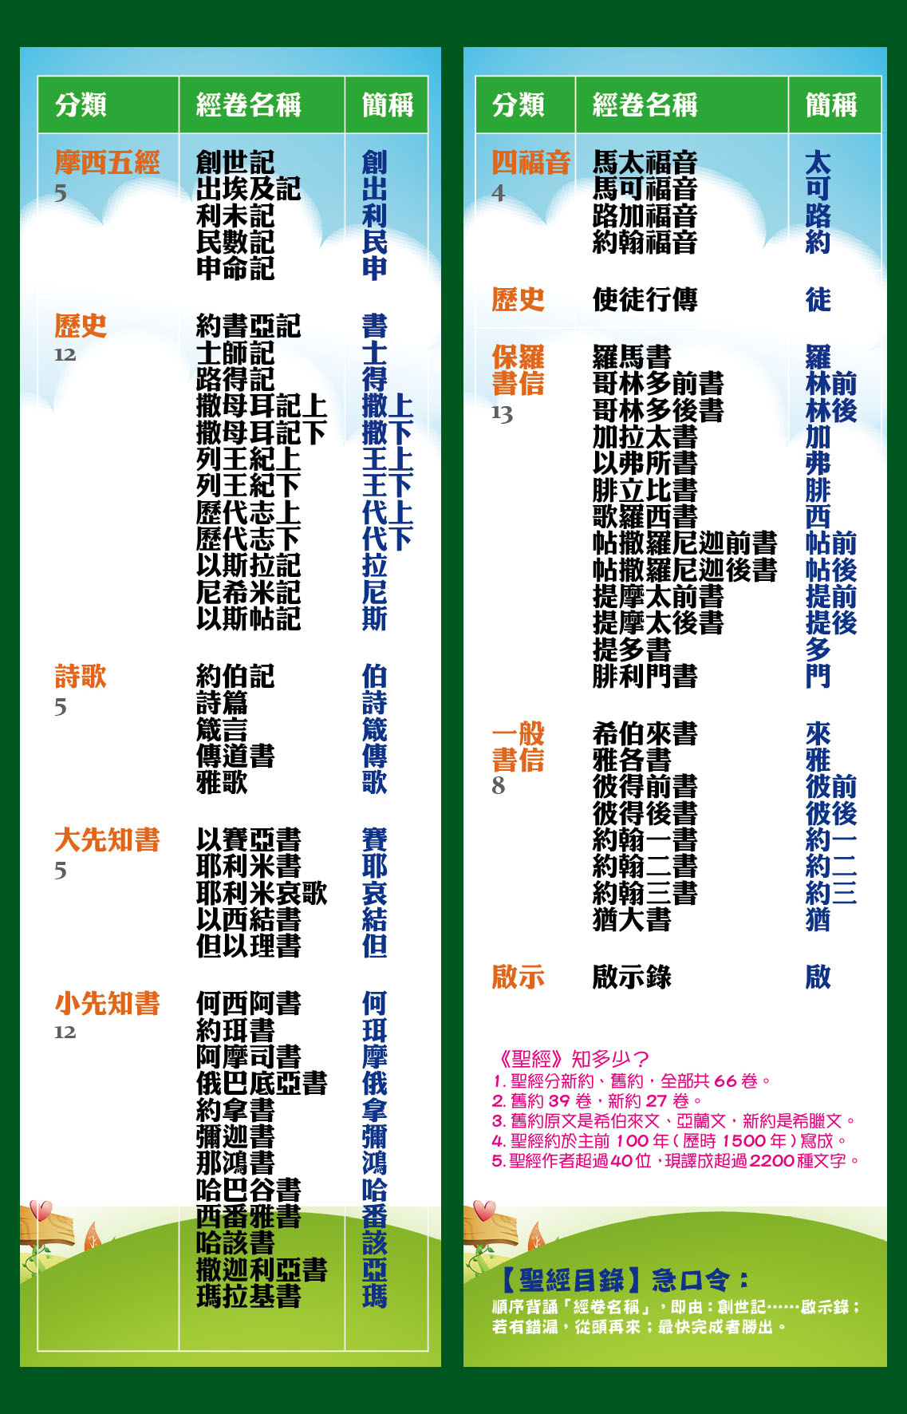
被擄前
被擄後

Slide 3

士師記概論
一.歷史背景
- 以色列進迦南地後約350年的歷史
自亞伯蘭誕生─ 約瑟死在埃及 | 400年 | 家族時代
自約瑟的離世─ 以色列出埃及 | 400年 | 部族時代
自百姓出埃及─ 掃羅第一國王 | 400年 | 神治時代 (士師記、路得記)
自掃羅當君王─ 西底家王被擄 | 400年 | 君治時代

Slide 4
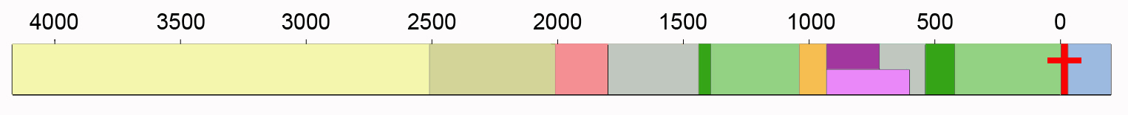

聖經歷史
西
周
東
周
西
漢
東
漢
夏
商
北國以色列
秦
新
BC
亞當被造
洪水
雅各、約瑟
亞伯拉罕、以撒
寄居埃及
出埃及，進迦南
士師時代
王國：掃羅、大衛、所羅門
南國猶大
亡國被擄
被擄歸回
兩約之間
基督
教會時代
創世記
出埃及記
利未記
民數記
申命記
約書亞記
士師
Judges

Slide 5
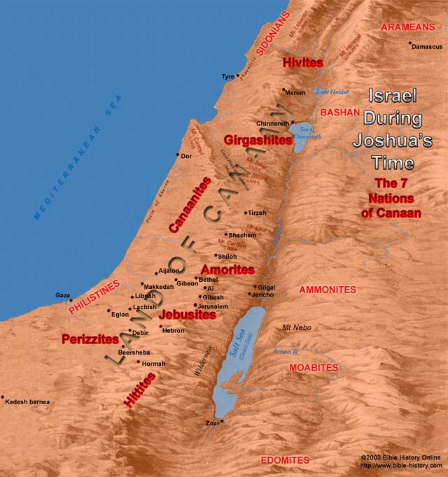
迦南七族
原文字義、字根
希未人
赫人
恐懼之子
革迦撒人
黏土地的居民
革迦撒人
亞摩利人
山地族，有名的
迦南人
迦南人
低地族
亞摩利人
亞捫人
比利洗人
隸屬於村莊
耶布斯人
比利洗人
希未人
村民
摩押人
赫人
耶布斯人
踹穀者
以東人
米甸人

Slide 6
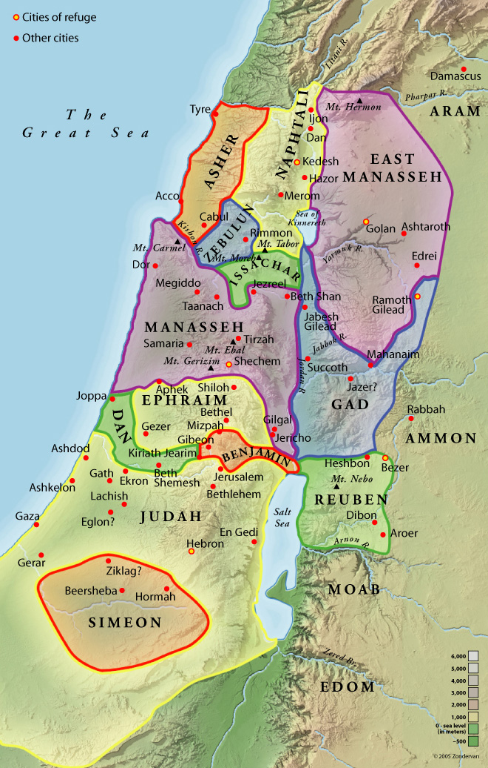
米所波大米
士師時代
迦南王耶賓
亞捫
非利士
米甸
摩押
亞瑪力

Slide 7

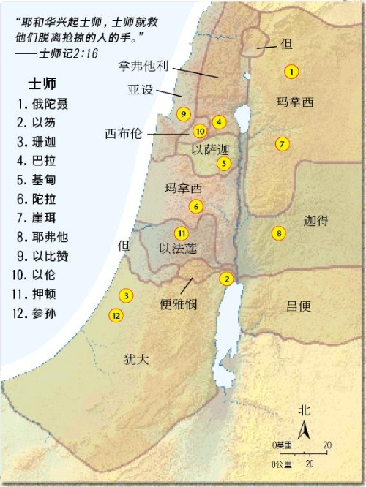
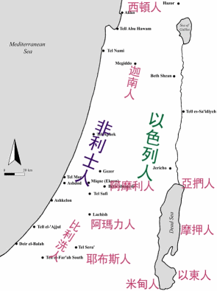
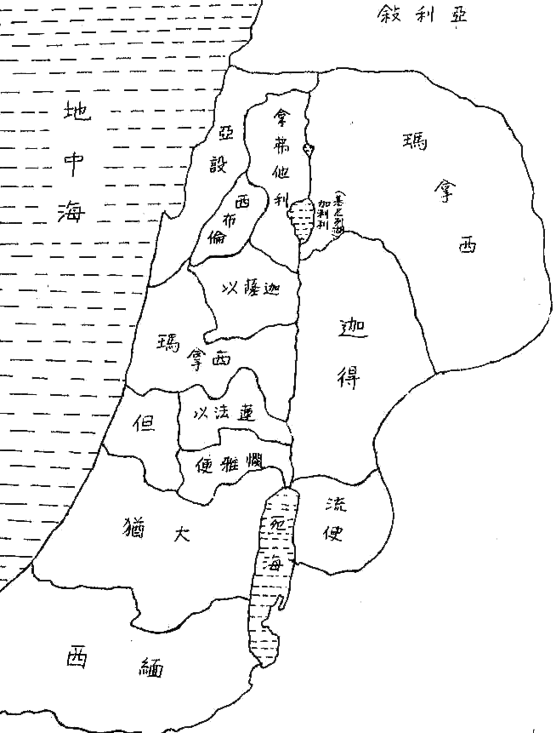
沒有完全征服迦南敵人
日後成為網羅(參2:3)
引誘百姓拜偶像離棄神
在信仰與道德上敗落
5
3
10
7
底波拉
6
神藉仇敵攻擊以色列人
他們受苦時呼就求神
神便與起士帥拯救他們
4
11
8
12
2
1
9
西緬

Slide 8
士師記概論
一.歷史背景
二.作者：撒母耳
按猶太人的「他勒目」法典(Talmud)
參士18:31、撒上2:25, 7:15
撒母耳從各支派的文獻中編撰

Slide 9
士師記概論
一.歷史背景
二.作者
三.著書時地：主前1050至1000間於示羅

Slide 10
士師記概論
一.歷史背景
二.作者
三.著書時地
四.書名：士師是什麼樣的人？
希伯來 shophtim ，有審判，維護，懲治，管治的意思
拯救者 (參3:9, 15, 6:14, 10:1, 13:5)
審判人 英文=Judges(參4:4-5)附帶工作
共十二位士師

Slide 11
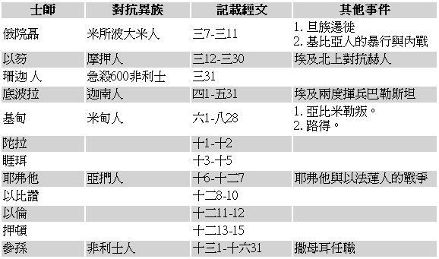
★
俄陀聶
★
不同支派
不同背景
不同個性
不同才能
★
★
★
★
★ = 記載較為詳盡

Slide 12

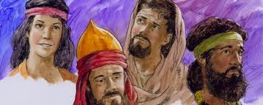
士師不是君王，不是什麼屬靈偉人
他們是神在急難時所興起揀選的器皿 (參亞4:6)
耶和華才是真正的「王」和「拯救者」
弟兄們哪，可見你們蒙召的，按著肉體有智慧的不多，有能力的不多，有尊貴的也不多。神卻揀選了世上愚拙的，叫有智慧的羞愧；又揀選了世上軟弱的，叫那強壯的羞愧。神也揀選了世上卑賤的，被人厭惡的，以及那無有的，為要廢掉那有的。使一切有血氣的，在神面前一個也不能自誇。(林前1:26-29)
耶弗他─妓女之子
基 甸─貧苦寒士
底波拉─女流之輩
珊 迦─村夫....

Slide 13
士師記概論
一.歷史背景
二.作者
三.著書時地
四.書名
五.大網分段

Slide 14
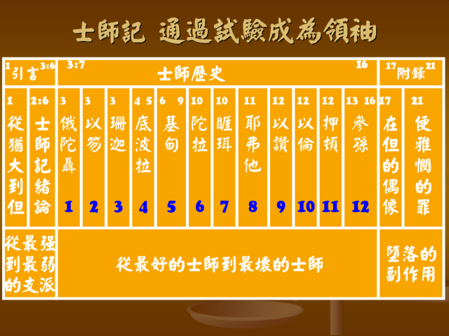
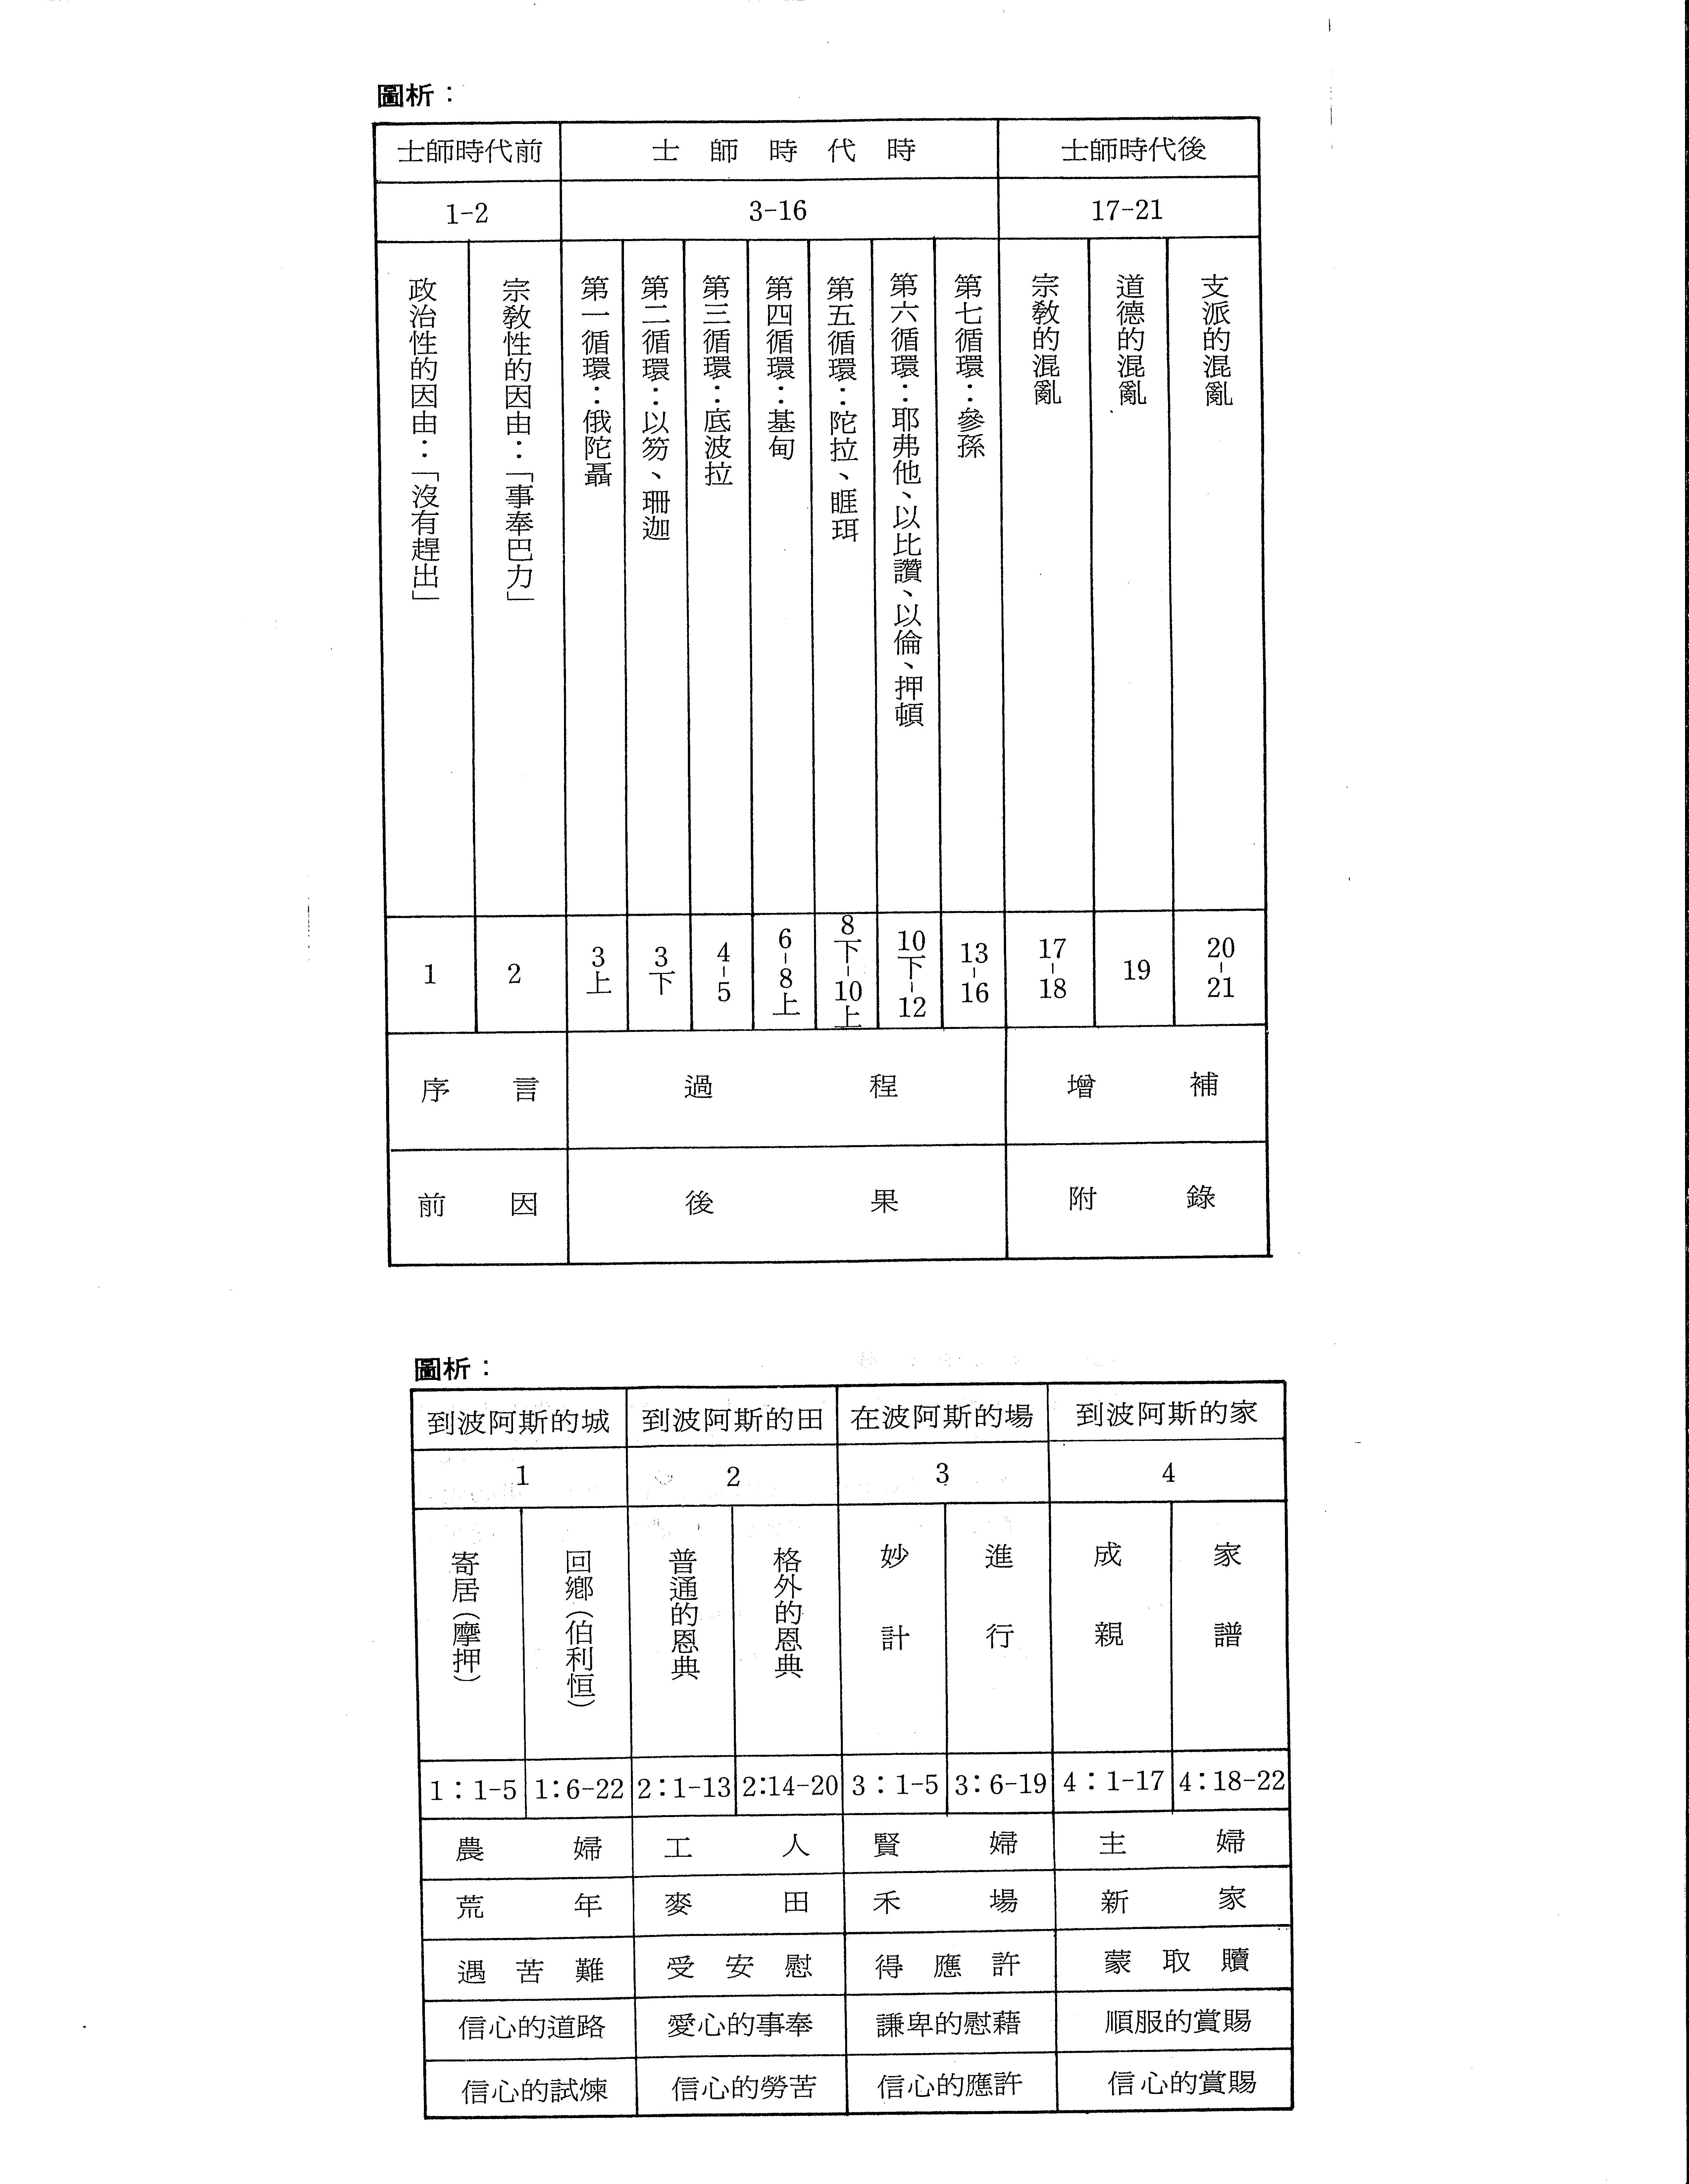
序
主體
跋
【舊約概論】馬有藻
敗落
的原因
敗落的慘況
敗落的結果

Slide 15
士師記概論
一.歷史背景
六.本書特點
二.作者
「那時以色到中沒有王，
各人任意而行」
(參17:6, 18:1, 19:1, 21:25)
三.著書時地
四.書名
五.大網分段
「沒有趕出...」
(1:9, 21, 27, 29, 30, 31, 33)
「叩拜別神...」
(2:11-12, 17, 19)
七次的循環

Slide 16
士師時代
犯罪
蒙救
受苦
x 7
哀求
一代不如一代
350年
1
2
3
4
5
6
7
米
所
波
大
米
王
古
珊
利
薩
田
俄
陀
聶
摩
押
王
伊
磯
倫
以
笏
珊
迦
迦
南
王
耶
賓
底
波
拉
米
甸
人
基
甸
亞
比
米
勒
陀
拉
睚
珥
非
利
士
人
、
亞
捫
人
耶
弗
他
以
倫
非
利
士
人
參
孫
以
比
讚
押
頓

Slide 17
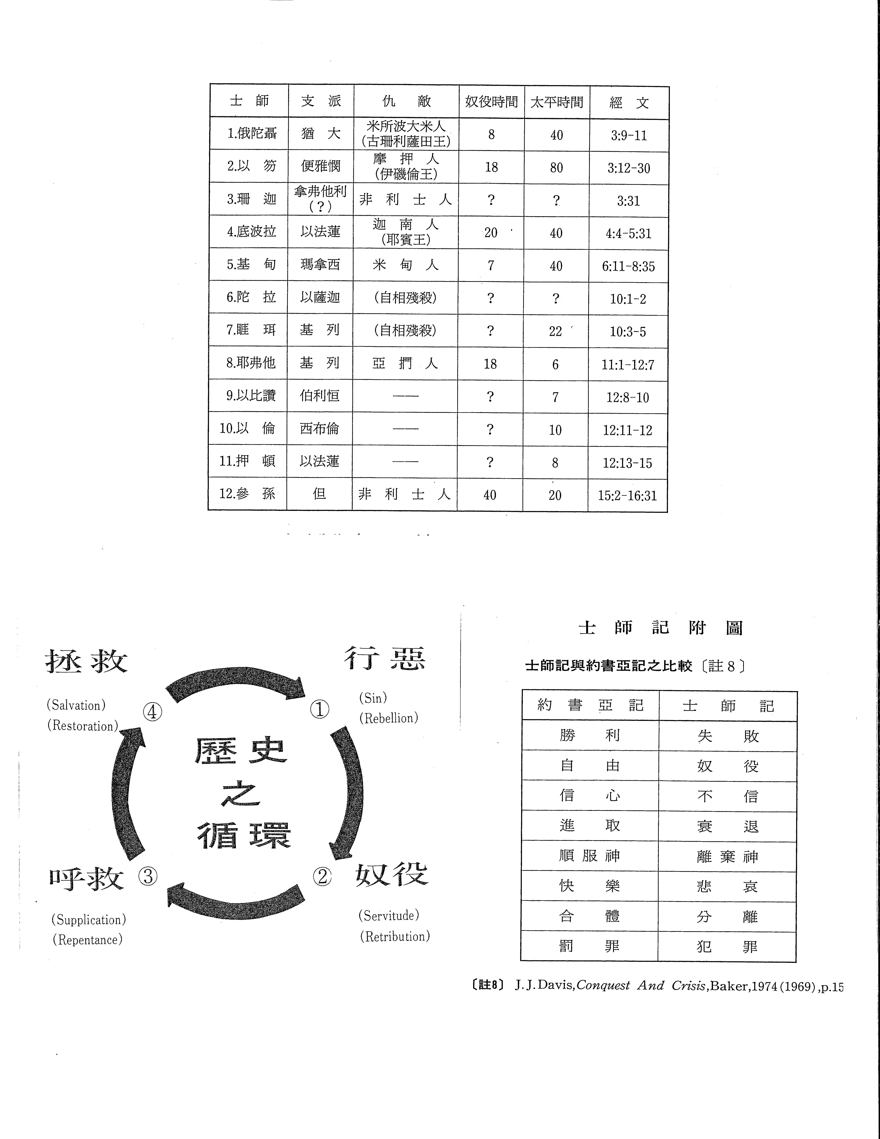
犯 罪
信徒
生活
寫照
受苦

Slide 18
士師記概論
一.歷史背景
六.本書特點
二.作者
七.主題：妥協的失敗
三.著書時地
容讓、不切底
四.書名
承認自己的軟弱≠認罪
五.大網分段
≠悔改

Slide 19
結論：
1.為何讀此書？
•美國倡導自由、摒棄信仰、任意妄為的寫照
•了解靈性軟弱的原因、開始、過程、以至結果
•從每位士師身上學習成功及失敗之處
2.可朝三方面解讀：
•領導方式的優點及缺點
•家庭關係探索─父母的失責
•神的旨意與人的順服

Slide 20
【舊約概論】馬有藻

